Slide 1
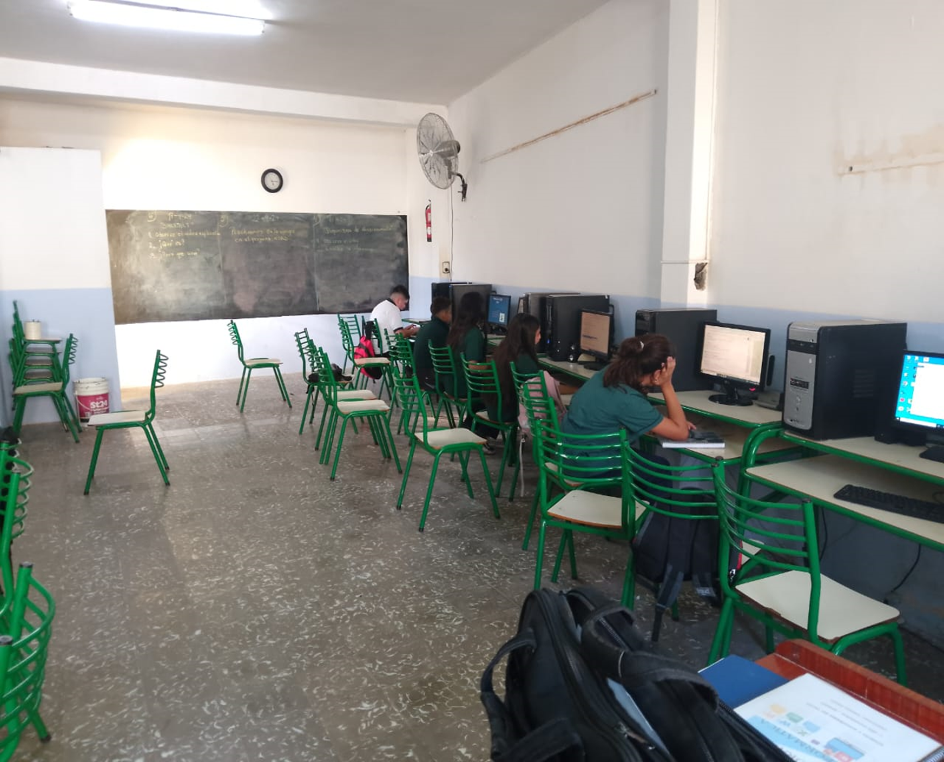
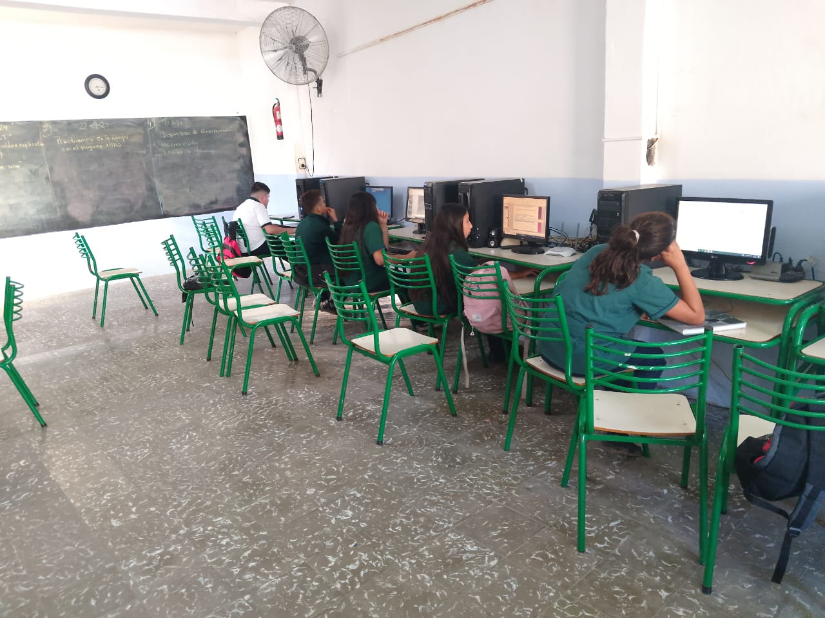
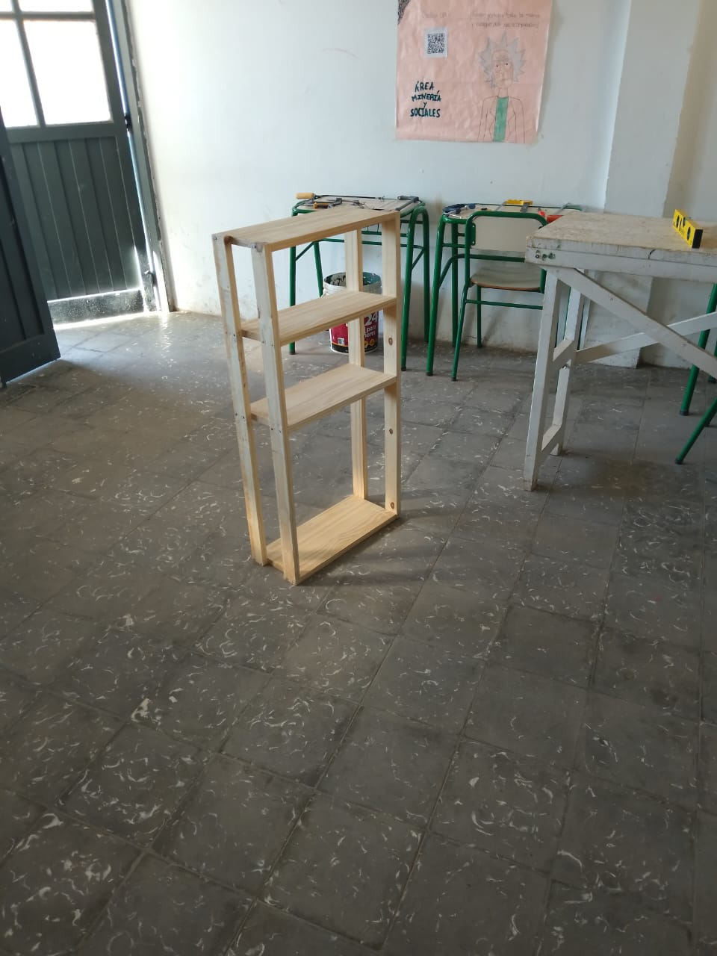
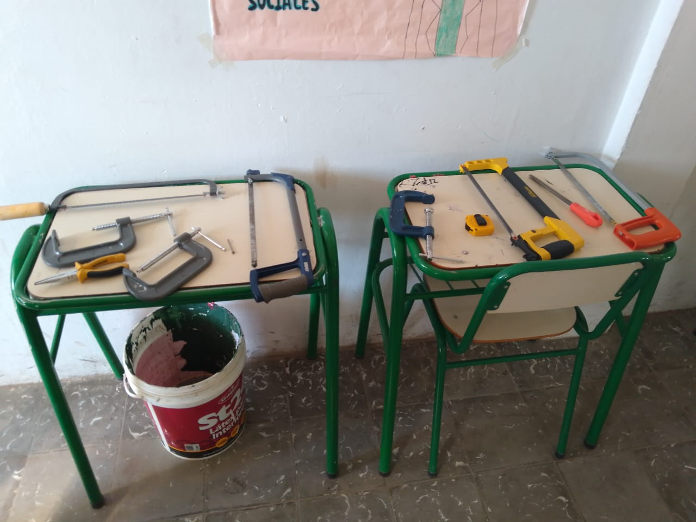
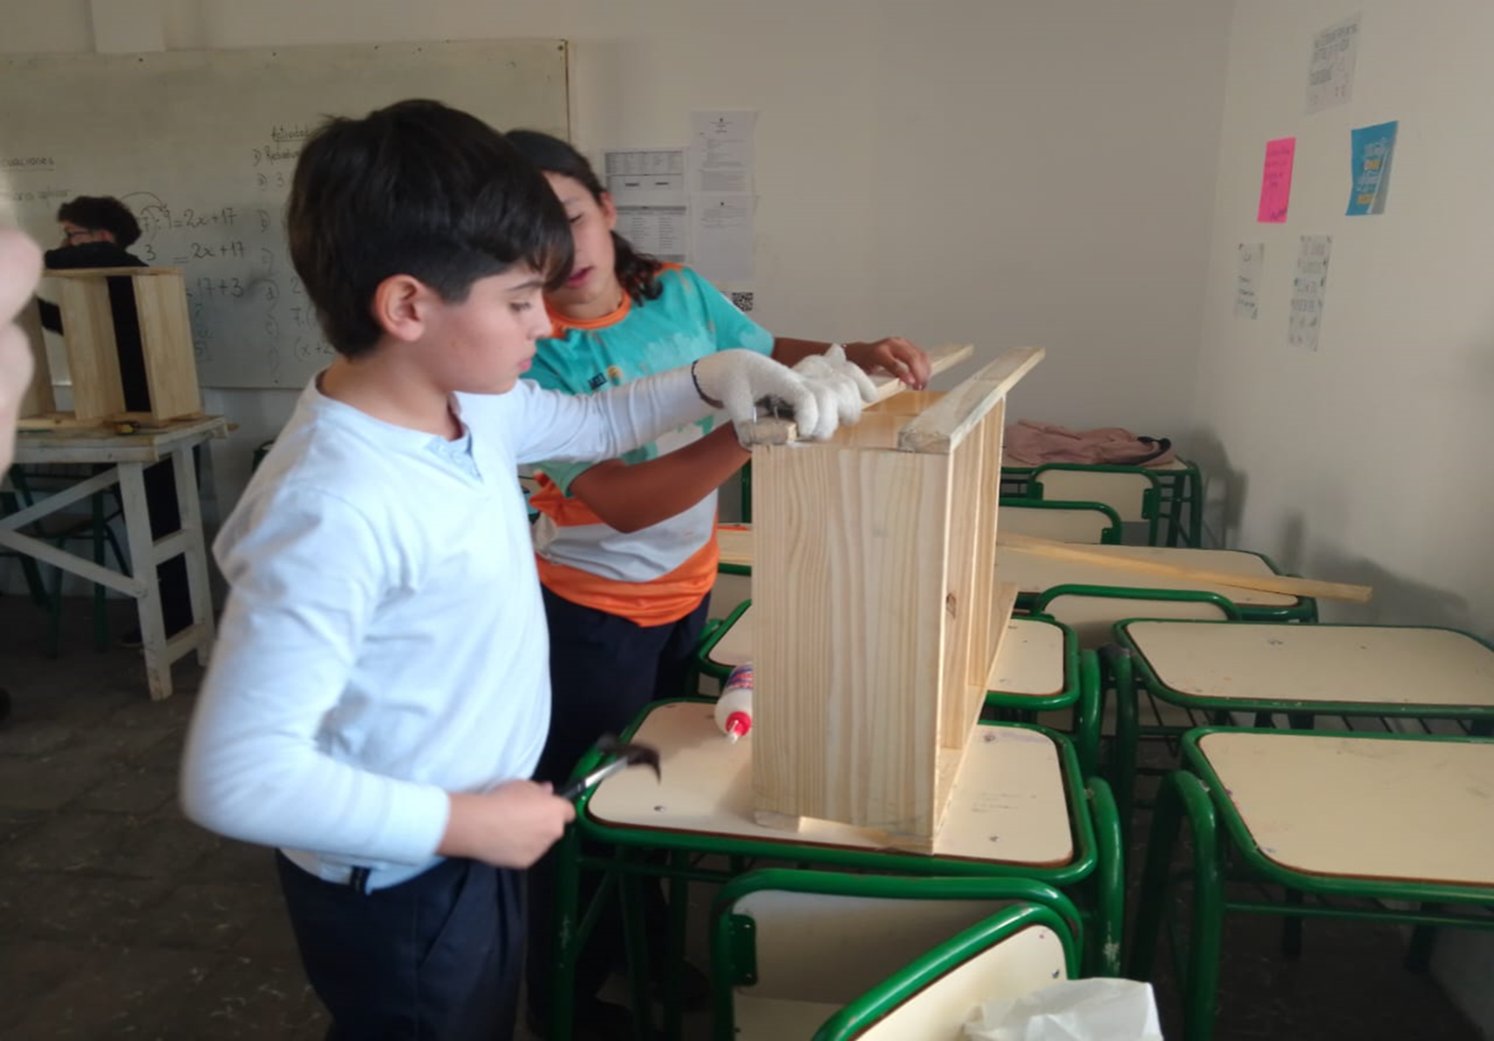
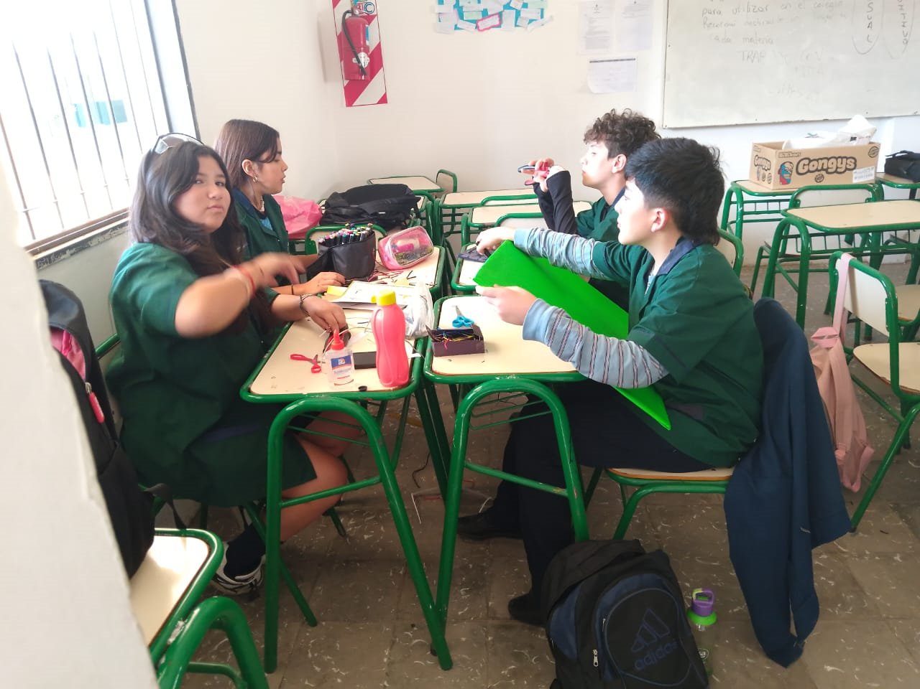
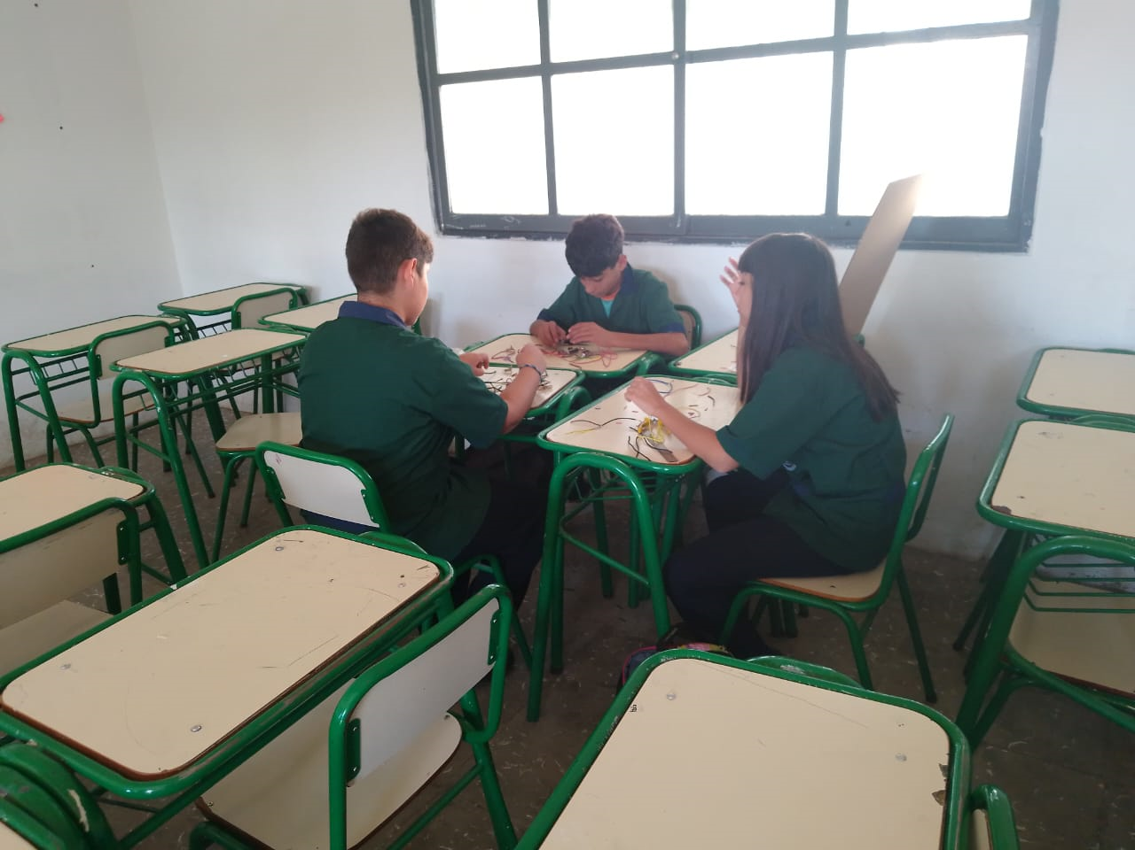
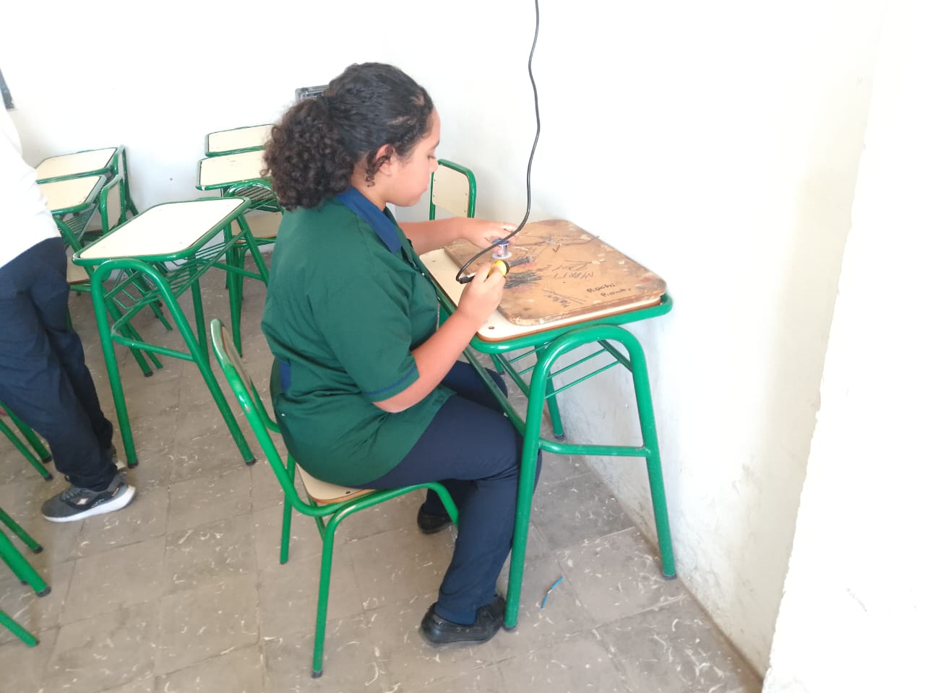
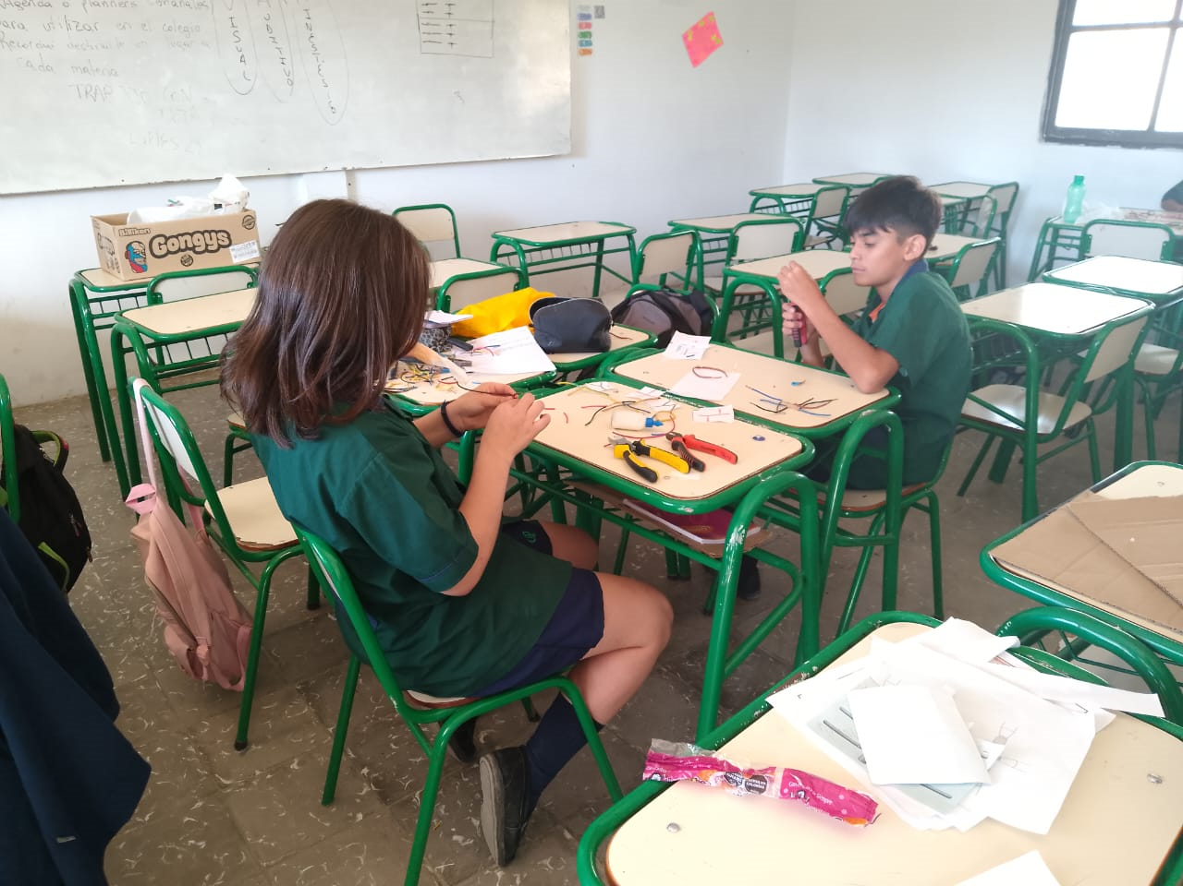


Talleres de Minería
https://youtu.be/Z_fEKap24wU?si=mRQTyE3OH8-DRUC0
¿Qué es el taller de informática?
Es el conjunto de conocimientos técnicos que se ocupan del tratamiento automático de la información por medio de computadoras.
¿Qué se hace en el taller de informática?
En el taller de informática se trabajan desde las destrezas básicas y necesarias para el uso del ratón y teclado hasta el manejo de las herramientas y opciones que ofrecen los diferentes programas de Windows.
¿Que herramientas se usan en el taller de informática?
En la actualidad, hay muchas clases de herramientas ofimáticas, pero las principales son las siguientes:
Procesador de texto. ...
Hojas de cálculo. ...
Presentación de diapositivas. ...
Bases de datos. ...
Correo electrónico. ...
Calculadora. ...
Agenda o calendario.
Profesora: Andrea Gomez
FIN
¡¿Qué es el taller de electricidad?
Un taller de electricidad es un taller que se dedica a la reparación y mantenimiento de maquinaria, así como de equipos y paratos utilizados para la medición, generación, transmisión, utilización y almacenamiento de energía eléctrica
Profesor: Roberto Mas
¿Qué se realiza en el taller de electricidad?
En el taller de electricidad se realizan diferentes tareas relacionadas con el estudio de la energía eléctrica, su transformación, aprovechamiento, manejo y cuidados
¿Qué herramientas se usan en el taller de electricidad?
Las herramientas que se utilizan en un taller de electricidad pueden incluir:
Alicates
Conductor
Martillo
Cinta métrica
Cinta aislante
¿Qué herramientas se usan en el taller de herramientas?
Las herramientas que se usan en un taller de herramientas pueden ser clasificadas en diferentes categorías1. Algunas herramientas imprescindibles en un taller son2:
Mesa o banco de trabajo y organizadores
Juegos de llaves varias
Compresor de aire comprimido
Kit de herramientas
Profesor:
Laboratorio de Informática
Profesora: Andrea Gómez
1ª
2024
Alumno: Dante Cabrera

